Slide 1
TRƯỜNG CAO ĐẲNG LÝ TỰ TRỌNG THÀNH PHỐ HỒ CHÍ MINH
NGÀNH KỸ THUẬT LÀM BÁNH
Môn học: TỔNG QUAN DU LỊCH VÀ KHÁCH SẠN
LỚP: 20C1-KLB1
HỌC KỲ 1 – NĂM HỌC 2020_2021
GIẢNG VIÊN: PHẠM THỊ THANH THÚY
1

Slide 2
Môn học: TỔNG QUAN DU LỊCH VÀ KHÁCH SẠN
Chương 3: TỔ CHỨC KINH DOANH DỊCH VỤ ĂN UỐNG
ÔN TẬP CUỐI MÔN
(Buổi 10, 2 tiết)

Slide 3

MỤC TIÊU
Kiến thức: Hệ thống lại kiến thức của môn học.
Kỹ năng: Nắm rõ các khái niệm, đặc điểm, tính chất của du lịch và khách sạn.
Thái độ:
Học tập nghiêm túc, lắng nghe giảng bài, phát biểu xây dựng bài
Tích cực rèn luyện tính tự chủ, tự chịu trách nhiệm trong học tập, trong hoạt động nhóm.

Slide 4
Môn học: TỔNG QUAN DU LỊCH VÀ KHÁCH SẠN
Chương 3: TỔ CHỨC KINH DOANH DỊCH VỤ ĂN UỐNG

Slide 5
3.3 TỔ CHỨC PHỤC VỤ TRỰC TIẾP TẠI NHÀ HÀNG
    3.3.2 Đón tiếp và mời khách định vị tại nhà hàng
    Công việc này có thể được thực hiện theo cách chuyên môn hóa. Tức là có thể phân công cho những nhân viên có khả năng giao tiếp tốt, có khả năng nắm bắt tâm lý tốt làm việc ở cung đoạn phục vụ tiếp khách trực tiếp như:
4

Slide 6
3.3 TỔ CHỨC PHỤC VỤ TRỰC TIẾP TẠI NHÀ HÀNG
    3.3.2 Đón tiếp và mời khách định vị tại nhà hàng
    Đón tiếp khách mới đến cửa hàng, bưng đưa, gắp rót thức ăn đồ uống phục vụ khách trong bữa ăn… Như vậy sẽ làm tăng sự cảm nhận tốt của khách về chất lượng dịch vụ của nhà hàng.
4

Slide 7
3.3 TỔ CHỨC PHỤC VỤ TRỰC TIẾP TẠI NHÀ HÀNG
    3.3.2 Đón tiếp và mời khách định vị tại nhà hàng
    Ngoài ra nhân viên đón tiếp khách phải là người hiểu biết sâu sắc về các món ăn đồ uống của nhà hàng, thậm chí cả về cách chế biến món ăn, về phong tục tập quán trong ăn uống của các vùng miền dân tộc khác nhau.
4

Slide 8
3.3 TỔ CHỨC PHỤC VỤ TRỰC TIẾP TẠI NHÀ HÀNG
    3.3.2 Đón tiếp và mời khách định vị tại nhà hàng
nhằm có kỹ năng bán hàng tốt nhất và tối đa hóa doanh thu cho nhà hàng.
-Việc thực hiện đón tiếp khách nhất thiết phải được thực hiện theo những nguyên tắc giao tế thích hợp và tuân thủ nghiêm quy trình phục vụ.
4

Slide 9
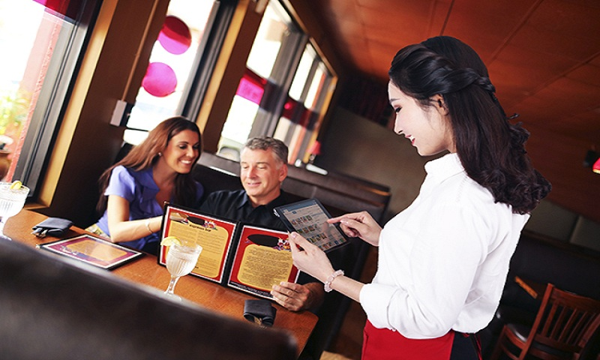
3.3 TỔ CHỨC PHỤC VỤ TRỰC TIẾP TẠI NHÀ HÀNG
    3.3.2 Đón tiếp và mời khách định vị tại nhà hàng
4

Slide 10
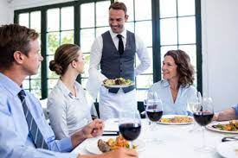
3.3 TỔ CHỨC PHỤC VỤ TRỰC TIẾP TẠI NHÀ HÀNG
    3.3.2 Đón tiếp và mời khách định vị tại nhà hàng
4

Slide 11
3.3 TỔ CHỨC PHỤC VỤ TRỰC TIẾP TẠI NHÀ HÀNG
    3.3.3 Tổ chức phục vụ trực tiếp trong thời gian khách ăn uống tại nhà hàng
Luôn tỏ thái độ tốt với mọi khách hàng trong suốt quá trình phục vụ.
-Tốc độ phục vụ phải nhanh và đặc biệt chú ý đến đảm bảo thời điểm phục vụ món ăn phải kịp thời.
4

Slide 12
3.3 TỔ CHỨC PHỤC VỤ TRỰC TIẾP TẠI NHÀ HÀNG
    3.3.3 Tổ chức phục vụ trực tiếp trong thời gian khách ăn uống tại nhà hàng
    -Phải thuần thục trong các thao tác kỹ thuật phục vụ trực tiếp để chứng minh tính chuyên nghiệp của nhân viên nhà hàng – điều đó giúp phân biệt thứ hạng của các nhà hàng sang trọng hay không. Điều đó sẽ có quyết định đối với mức phí phục vụ nhà hàng.
4

Slide 13
3.3 TỔ CHỨC PHỤC VỤ TRỰC TIẾP TẠI NHÀ HÀNG
    3.3.4 Thanh toán, tiễn đưa và thu dọn bàn ăn
Đây là giai đoạn cuối cùng trong quá trình phục vụ một lượt khách của nhà hàng. Điều quan trọng nhất là đòi hỏi nhân viên phục vụ bàn phải biết kiên trì, nhẫn nại và lịch sự trong thời gian đợi khách ăn xong và thanh toán tiền
4

Slide 14
3.3 TỔ CHỨC PHỤC VỤ TRỰC TIẾP TẠI NHÀ HÀNG
    3.3.4 Thanh toán, tiễn đưa và thu dọn bàn ăn
Tính chính xác cao cũng là yêu cầu không thể thiếu của giai đoạn phục vụ này.
-Công việc tiễn khách đòi hỏi những kiến thức giao tiếp của nhân viên phục vụ bàn. Quyền chủ động chào trước khi chia tay thuộc về khách. Ngay sau khi khách đã rời khỏi nhà hàng, nhân viên phục vụ phải khẩn trương

Slide 15
3.3 TỔ CHỨC PHỤC VỤ TRỰC TIẾP TẠI NHÀ HÀNG
    3.3.4 Thanh toán, tiễn đưa và thu dọn bàn ăn
Tính chính xác cao cũng là yêu cầu không thể thiếu của giai đoạn phục vụ này.
-Công việc tiễn khách đòi hỏi những kiến thức giao tiếp của nhân viên phục vụ bàn. Quyền chủ động chào trước khi chia tay thuộc về khách. Ngay sau khi khách đã rời khỏi nhà hàng, nhân viên phục vụ phải khẩn trương

Slide 16
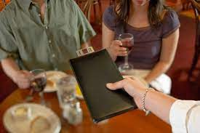
3.3 TỔ CHỨC PHỤC VỤ TRỰC TIẾP TẠI NHÀ HÀNG
    3.3.4 Thanh toán, tiễn đưa và thu dọn bàn ăn

Slide 17
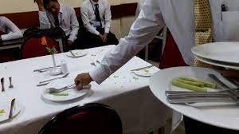
3.3 TỔ CHỨC PHỤC VỤ TRỰC TIẾP TẠI NHÀ HÀNG
    3.3.4 Thanh toán, tiễn đưa và thu dọn bàn ăn

Slide 18
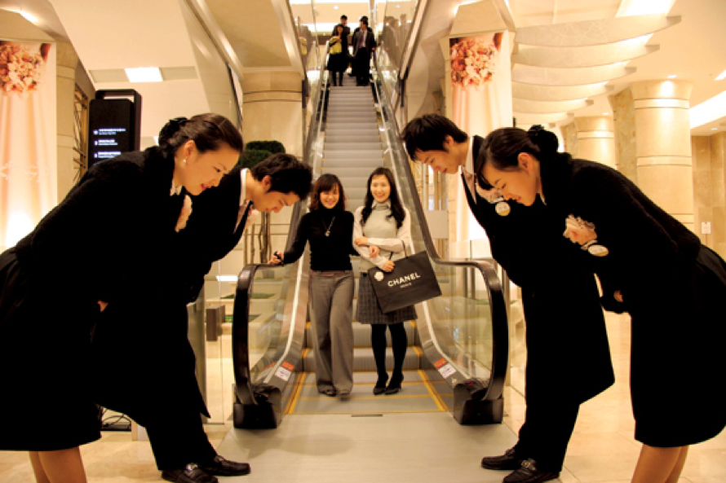
3.3 TỔ CHỨC PHỤC VỤ TRỰC TIẾP TẠI NHÀ HÀNG
    3.3.4 Thanh toán, tiễn đưa và thu dọn bàn ăn

Slide 19
ÔN TẬP CUỐI MÔN
4

Slide 20
Chương 1: KHÁI QUÁT VỀ HOẠT ĐỘNG DU LỊCH VÀ KHÁCH SẠN
1. Một số khái niệm cơ bản
Trình bày khái niệm về du lịch, du khách và nhu cầu du lịch?
4

Slide 21
Chương 1: KHÁI QUÁT VỀ HOẠT ĐỘNG DU LỊCH VÀ KHÁCH SẠN
2. Sản phẩm du lịch và tính đặc thù
Trình bày khái niệm về sản phẩm du lịch? Kể tên sản phẩm du lịch (thực phẩm bánh) của 8 địa điểm du lịch thuộc năm tỉnh khác nhau?
5

Slide 22
Chương 1: KHÁI QUÁT VỀ HOẠT ĐỘNG DU LỊCH VÀ KHÁCH SẠN
3. Nhu cầu du lịch
Trình bày khái niệm về du lịch và nhu cầu du lịch? Động cơ du lịch thể hiện như thế nào trong Tháp nhu cầu Maslow? Giải thích?
6

Slide 23
Chương 1: KHÁI QUÁT VỀ HOẠT ĐỘNG DU LỊCH VÀ KHÁCH SẠN
4. Các loại hình du lịch
Thế nào là du lịch sinh thái? Kể tên bốn địa điểm khu du lịch sinh thái mà em biết?
Thế nào là du lịch văn hóa? Kể tên bốn địa điểm khu du lịch văn hóa mà em biết?
7

Slide 24
Chương 1: KHÁI QUÁT VỀ HOẠT ĐỘNG DU LỊCH VÀ KHÁCH SẠN
5. Tính thời vụ trong du lịch
Thời vụ trong du lịch là như thế nào? Những nhân tố tác động đến thời vụ trong du lịch?
8

Slide 25
Chương 2: TỔ CHỨC HOẠT ĐỘNG KINH DOANH TRONG KHÁCH SẠN
Hoạt động kinh doanh trong khách sạn
-Trình bày khái niệm hoạt động kinh doanh trong khách sạn?
-Trình bày đặc điểm mối quan hệ giữa sản xuất và tiêu dùng sản phẩm khách sạn?
9

Slide 26
Chương 2: TỔ CHỨC HOẠT ĐỘNG KINH DOANH TRONG KHÁCH SẠN
2. Một số loại hình cơ sở lưu trú
Kể tên một số loại hình lưu trú trong du lịch? Khu du lịch Vũng Tàu có loại hình lưu trú nào?
10

Slide 27
Chương 2: TỔ CHỨC HOẠT ĐỘNG KINH DOANH TRONG KHÁCH SẠN
3. Phân loại khách sạn
11

Slide 28
Chương 2: TỔ CHỨC HOẠT ĐỘNG KINH DOANH TRONG KHÁCH SẠN
4. Xếp hạng khách sạn
Trình bày sự cần thiết của việc xếp hạng khách sạn? Nêu tiêu chuẩn Việt Nam trong việc xếp hạng khách sạn?
12

Slide 29
Chương 2: TỔ CHỨC HOẠT ĐỘNG KINH DOANH TRONG KHÁCH SẠN
5. Bố trí các khu vực và hệ thống trang thiết bị, tiện nghi bên trong khách sạn
13

Slide 30
Chương 3: TỔ CHỨC KINH DOANH DỊCH VỤ ĂN UỐNG
Khái niệm
Trình bày khái niệm?

Slide 31
Chương 3: TỔ CHỨC KINH DOANH DỊCH VỤ ĂN UỐNG
2. Kế hoạch thực đơn
-Trình bày yêu cầu đối với kế hoạch thực đơn của nhà hàng?
-Trình bày khái niệm của các loại thực đơn? Trình bày ưu điểm và nhược điểm của loại thực đơn trên?

Slide 32
Chương 3: TỔ CHỨC KINH DOANH DỊCH VỤ ĂN UỐNG
3. Tổ chức phục vụ trực tiếp tại nhà hàng
Để có được những thực đơn hợp lý, mang lại hiệu quả kinh tế cao cho nhà hàng, khi xây dựng thực đơn các chuyên gia còn cần phải quan tâm tới những yêu cầu cơ bản nào của một thực đơn?

Slide 33
CỦNG CỐ BÀI
  CÂU HỎI:
Trình bày đặc điểm mối quan hệ giữa sản xuất và tiêu dùng sản phẩm khách sạn?
Kể tên một số loại hình lưu trú trong du lịch? Khu du lịch Vũng Tàu có loại hình lưu trú nào?
Trình bày khái niệm về du lịch, du khách và nhu cầu du lịch?

Slide 34
CỦNG CỐ BÀI
4.Thế nào là du lịch sinh thái? Kể tên bốn địa điểm khu du lịch sinh thái mà em biết?
5.Thế nào là du lịch văn hóa? Kể tên bốn địa điểm khu du lịch văn hóa mà em biết?
6.Thời vụ trong du lịch là như thế nào? Những nhân tố tác động đến thời vụ trong du lịch?

Slide 35
CỦNG CỐ BÀI
7. Trình bày khái niệm của các loại thực đơn? Trình bày ưu điểm và nhược điểm của loại thực đơn trên?
8.Trình bày yêu cầu đối với kế hoạch thực đơn của nhà hàng?
9.Để có được những thực đơn hợp lý, mang lại hiệu quả kinh tế cao cho nhà hàng, khi xây dựng thực đơn các chuyên gia còn cần phải quan tâm tới những yêu cầu cơ bản nào của một thực đơn?

Slide 36
CỦNG CỐ BÀI
10.Trình bày khái niệm về sản phẩm du lịch? Kể tên sản phẩm du lịch (thực phẩm bánh) của 8 địa điểm du lịch thuộc năm tỉnh khác nhau?
11.Trình bày sự cần thiết của việc xếp hạng khách sạn? Nêu tiêu chuẩn Việt Nam trong việc xếp hạng khách sạn?

Slide 37
HƯỚNG DẪN TỰ HỌC
  Học bài thật tốt để thi kết thúc môn học.
  Chúc các em thành công.

